Slide 1
ESCENARIO DE RIESGO
IDENTIFICACIÓN DE PROBABLES LOCALIDADES AFECTADAS
PRONÓSTICO DE PRECIPITACIONES 15/11/2017 (16:00 HORAS)

Slide 3
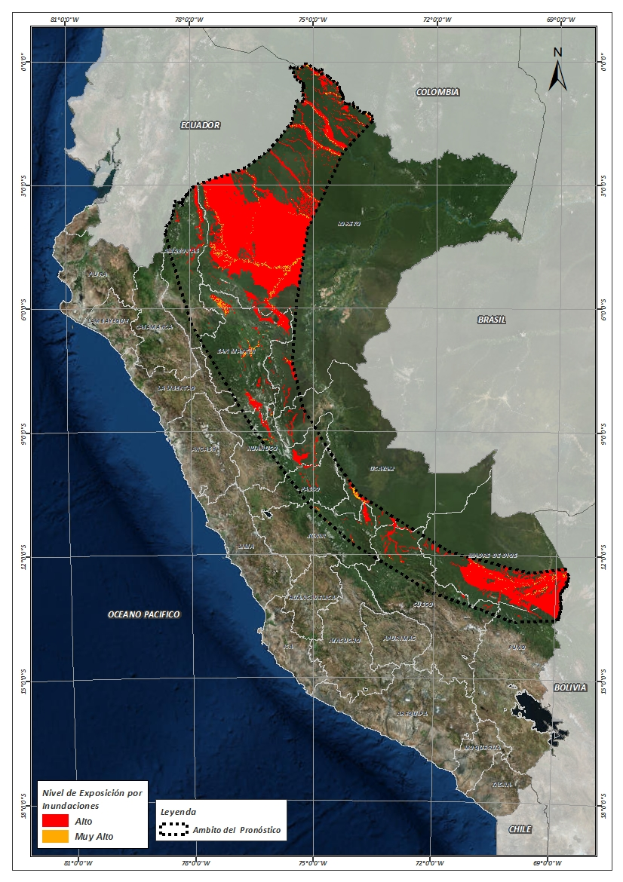
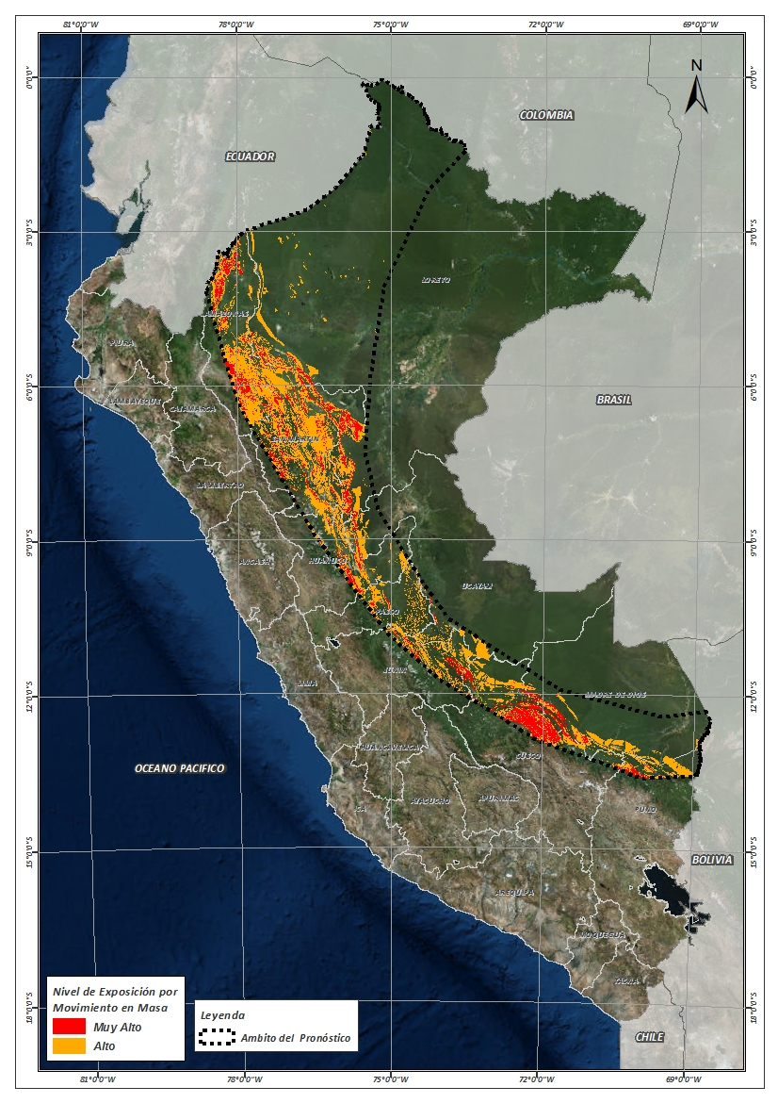
Mapa de exposición alta por INUNDACION Según el Pronóstico de Lluvias (Nivel 03)
Mapa de exposición alta por MOVIMIENTOS EN MASA Según el Pronóstico de Lluvias (Nivel 03)
Nivel 03

Slide 4
Distritos expuestos por inundación
DEPARTAMENTOS | CANTIDAD DE DISTRITOS
AMAZONAS | 5
CUSCO | 4
HUANUCO | 9
JUNIN | 6
LORETO | 19
MADRE DE DIOS | 8
PASCO | 2
SAN MARTIN | 57
UCAYALI | 5
Total general | 115
Nivel 03

Slide 5
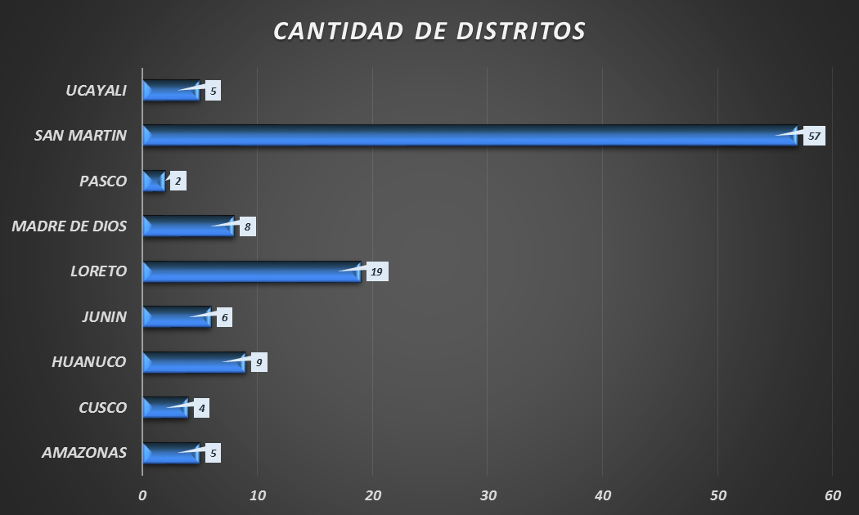
Distritos expuestos por Inundación
Nivel 03
115 Distritos

Slide 6
Población expuesta por Inundación
DEPARTAMENTOS | POBLACION TOTAL
AMAZONAS | 20,320
CUSCO | 7,573
HUANUCO | 80,953
JUNIN | 52,164
LORETO | 147,908
MADRE DE DIOS | 81,063
PASCO | 5,505
SAN MARTIN | 343,705
UCAYALI | 12,987
Total general | 752,178
Nivel 03

Slide 7
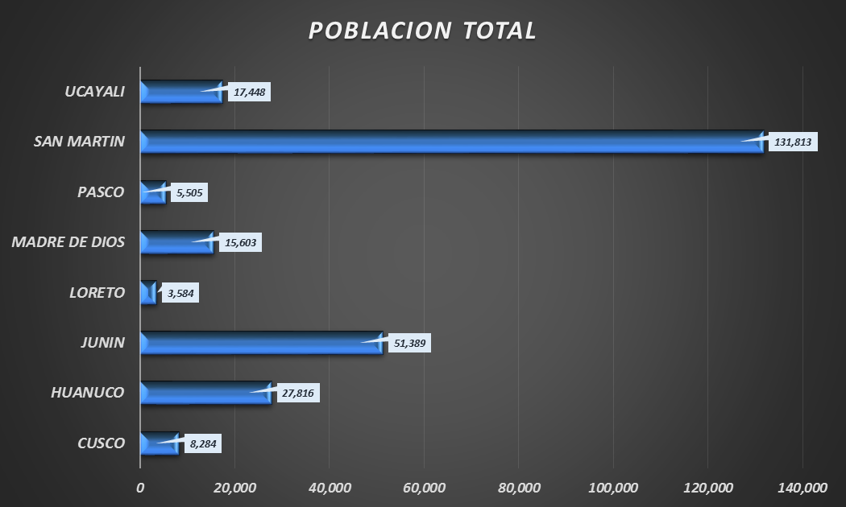
Población expuesta por Inundación
Nivel 03
752,178 Total de Pobladores

Slide 8
Distritos expuestos por movimiento en masa
DEPARTAMENTOS | CANTIDAD DE DISTRITOS
AMAZONAS | 61
CUSCO | 7
HUANUCO | 15
JUNIN | 8
LORETO | 6
MADRE DE DIOS | 4
PASCO | 4
PUNO | 2
SAN MARTIN | 67
UCAYALI | 4
Total general | 176
Nivel 03

Slide 9
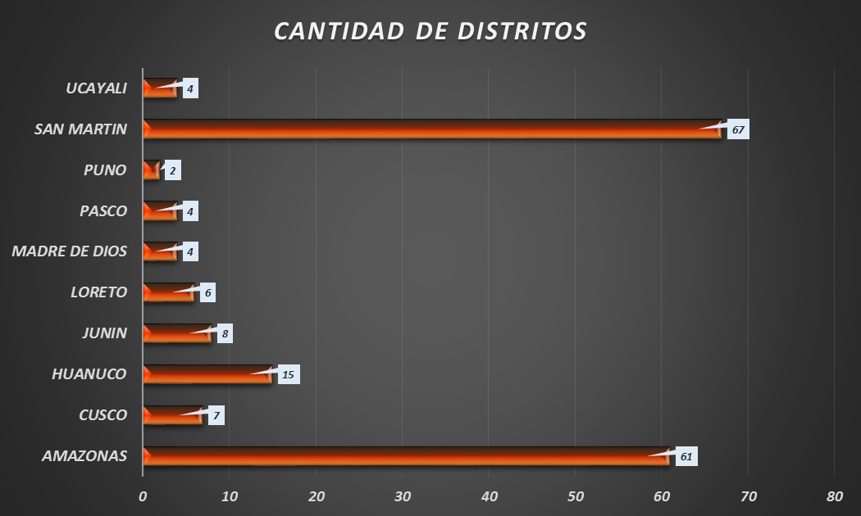
Distritos expuestos por movimiento en masa
Nivel 03
176 Distritos

Slide 10
Población expuesta por Movimientos en Masa
DEPARTAMENTOS | POBLACION TOTAL
AMAZONAS | 108,942
CUSCO | 21,853
HUANUCO | 97,704
JUNIN | 36,466
LORETO | 7,457
MADRE DE DIOS | 2,329
PASCO | 9,263
PUNO | 1,913
SAN MARTIN | 395,671
UCAYALI | 21,501
Total general | 703,099
Nivel 03

Slide 11
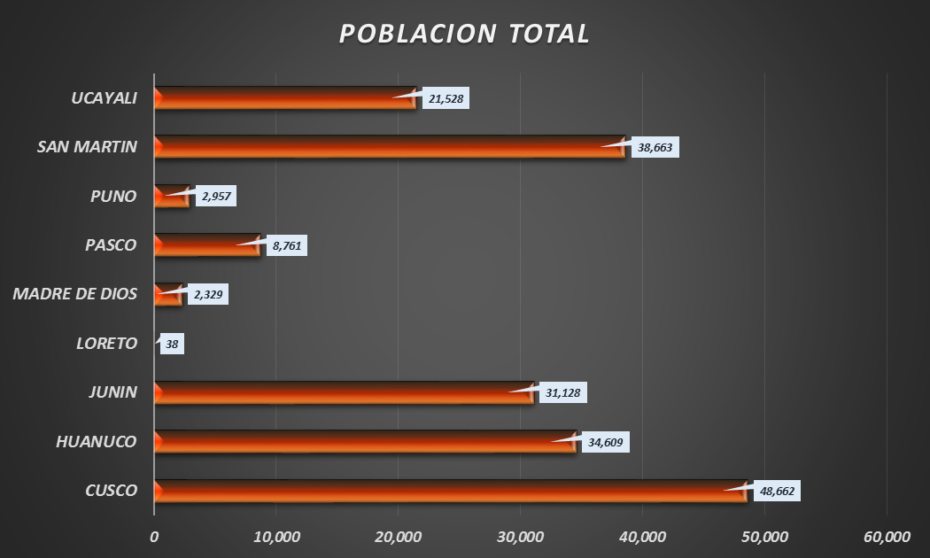
Población expuesta por Movimientos en Masa
Nivel 03
703,099 Total de Pobladores

Slide 12
Consultas:
soporte-sigrid@cenepred.gob.pe

